Slide 1
TG3- Grupo T2
Software de diseño y creación de prototipos y maquetas para impresoras 3D
Darío Cuevas López
Sergio Sanz García
David García Rubio
Agustín Rodríguez González

Slide 2
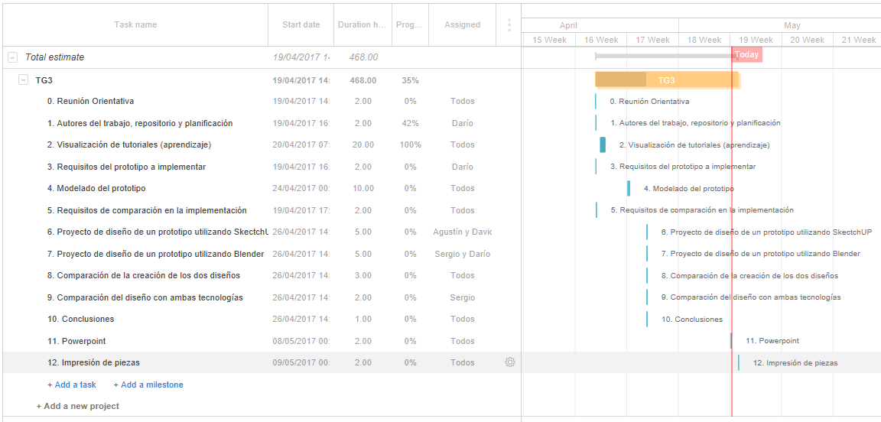
1.Planificación

Slide 3
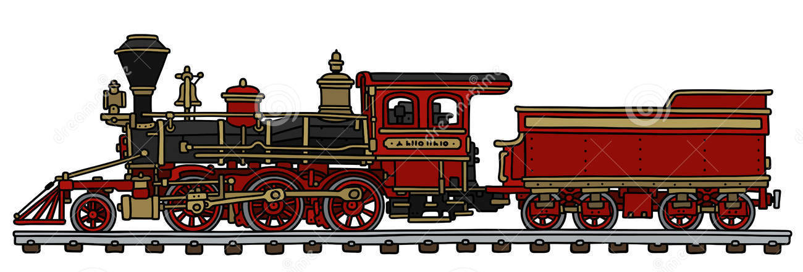
2.Requisitos del prototipo a implementar
2,5
11
22
1,5
5,5
2,5
4
5,5
2,5
2,5
1,5
2,5

Slide 4
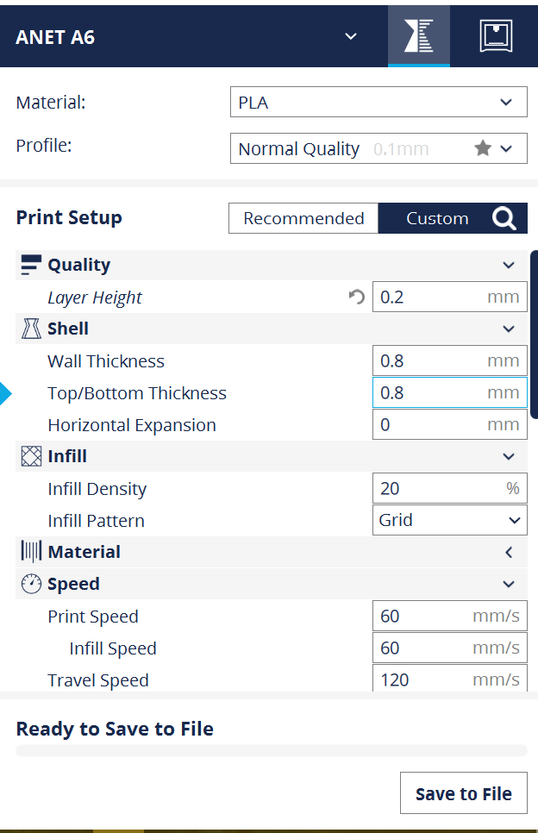
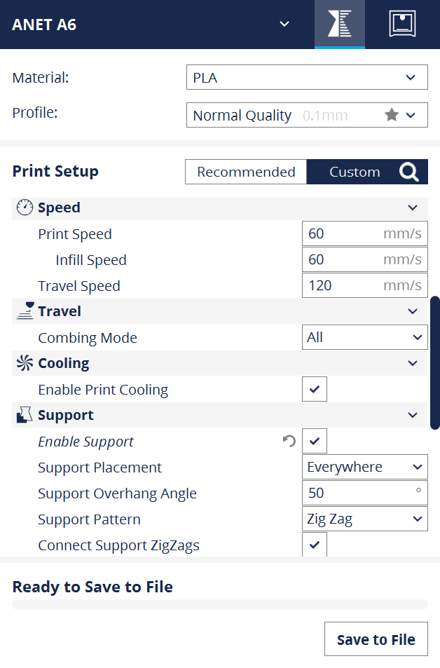
2.Requisitos del prototipo a implementar

Slide 5
3.Criterios de comparación
NOMBRE | DESCRIPCIÓN | VALOR
3.1 Interfaz de Usuario | En este criterio lo que vamos a valorar la amigabilidad de la interfaz de usuario en función de otras aplicaciones que usamos de forma más habitual (Word p.e). | TEXTO
3.2 Facilidad de Uso General | En este criterio valoraremos la facilidad de usabilidad del programa para poder empezar a realizar un diseño (colocación de los menús p.e). | TEXTO
3.3 Tiempo de Aprendizaje | En este criterio lo que vamos a valorar el tiempo que hemos tardado desde el momento que arrancamos la aplicación y podemos ponernos a empezar con el diseño, también incluiremos el tiempo previo de formación | NUMÉRICO(HORAS)
3.4 Tiempo de Configuración | Analizaremos en tiempo empleado para configurar el programa para su utilización, incluyendo instalación. | NUMÉRICO(HORAS)
3.5 SS.OO Útiles | SS.OO utilizados para la instalación y realización del diseño, se describirá dificultad. (Linux p.e). | TEXTO

Slide 6
3.Criterios de comparación
NOMBRE | DESCRIPCIÓN | VALOR
3.6 Exportación a STL | Miraremos la facilidad de exportación de nuestro diseño al formato STL, que es con el que trabaja nuestra impresora 3D (nativo, extensión p.e). | TEXTO
3.7 Extensiones Utilizadas | Miraremos y analizaremos las extensiones con las que hemos trabajado en ambas herramientas (comunes p.e). | TEXTO
3.8 Horas Empleadas en el Desarrollo | Contaremos el numero de horas que se hemos tardado desde el momento que empezamos con el desarrollo hasta tener un diseño mínimo viable. | NUMÉRICO(HORAS)
3.9 Herramientas Utilizadas en el Desarrollo | Analizaremos las herramientas de los programas que se han utilizado para realizar el diseño mínimo viable (rotación, escalar p.e). | TEXTO
3.10 Tipos de Modelado | En este criterio valoraremos los tipos de modelado que se han utilizado para el diseño mínimo viable (malla p.e). | TEXTO

Slide 7

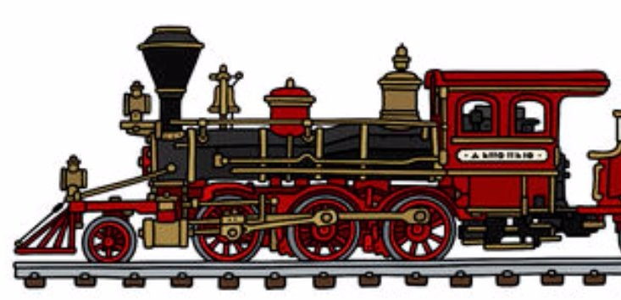
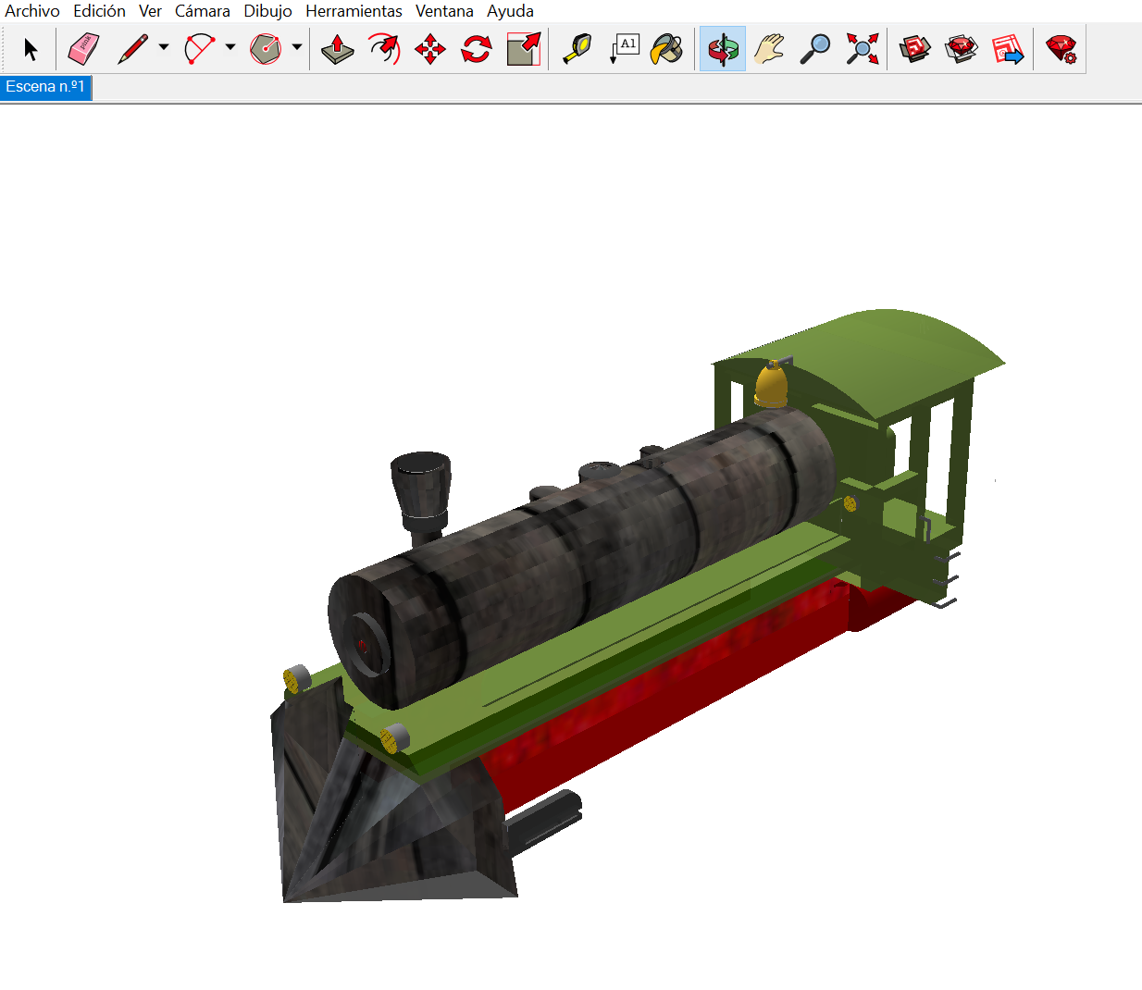
4.Proyecto de diseño de un Prototipo con SketchUP
4.1 Documentación de diseño
PROTOTIPO
DISEÑO PROPIO

Slide 8
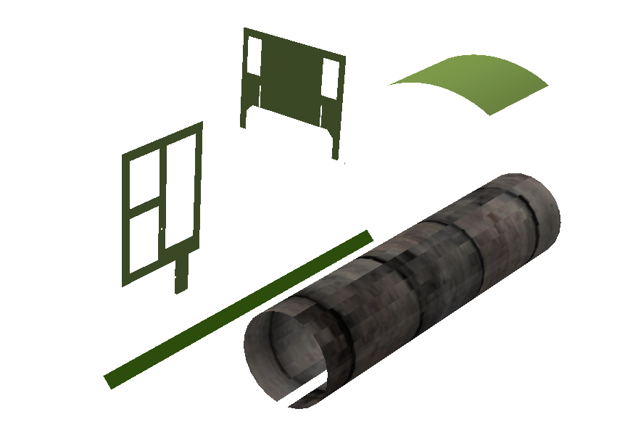
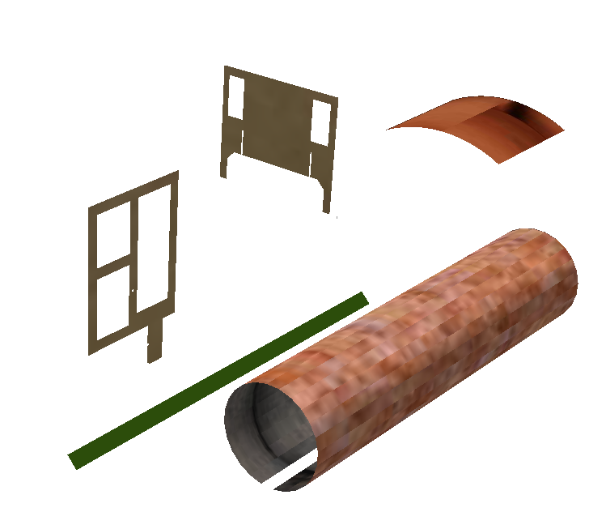
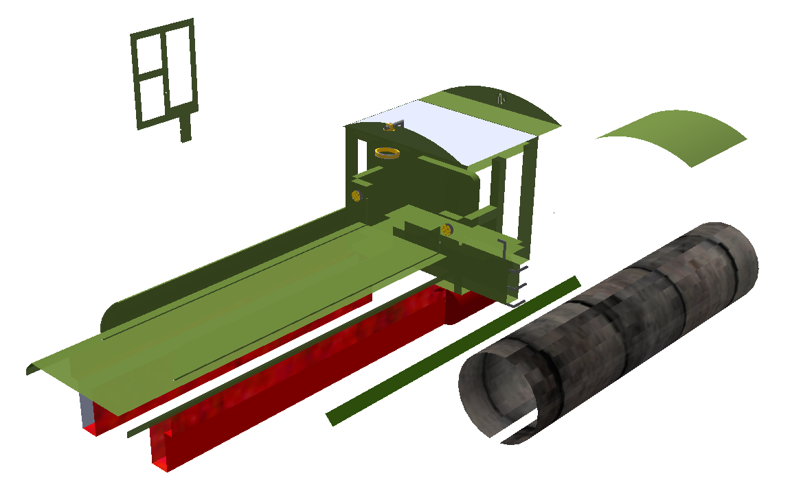
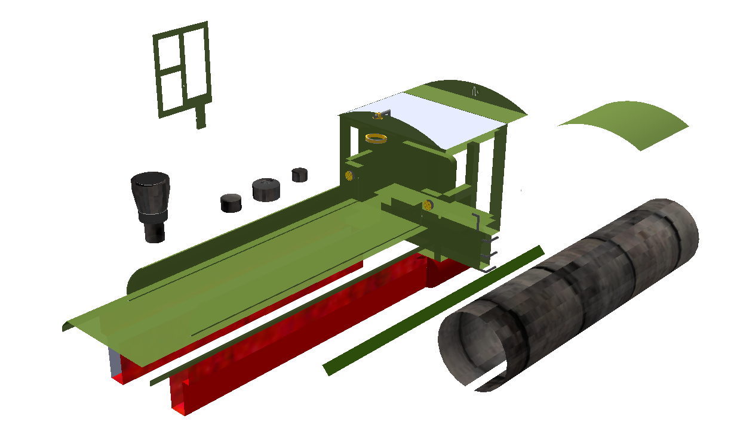
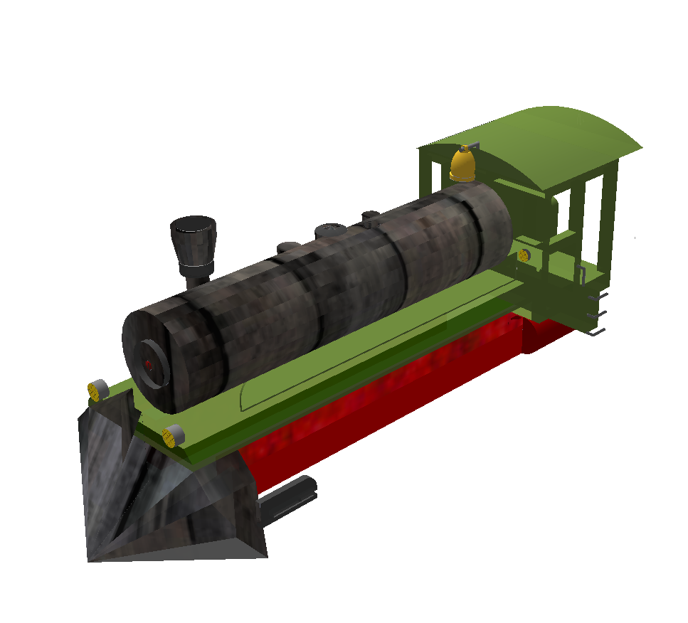
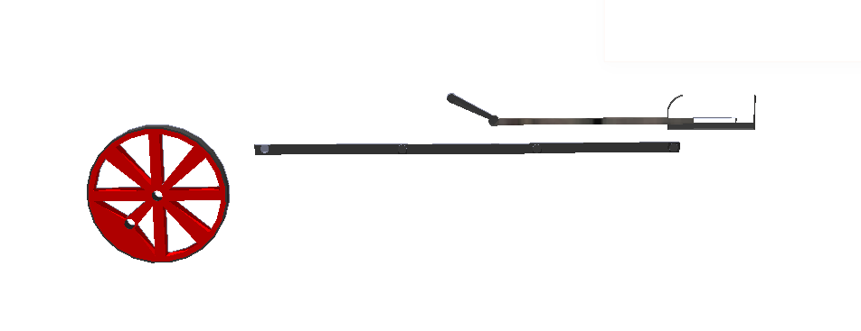
4.Proyecto de diseño de un Prototipo con SketchUP
4.2 Documentación de construcción
1ª FASE
2ª FASE
3ª FASE
4ª FASE
5ª FASE
6ª FASE

Slide 9
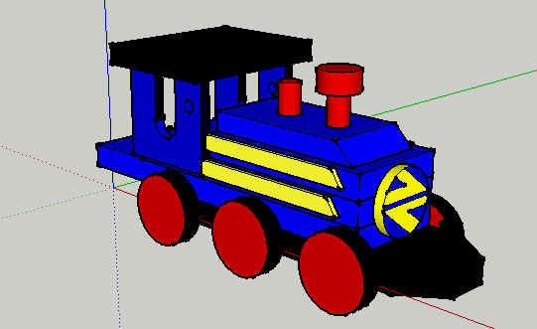
4.Proyecto de diseño de un Prototipo con SketchUP
4.3 Documentación de pruebas
Iniciamos con modelos mas sencillos
del diseño para ir jugando con las formas
Y una vez que teníamos las ideas más o menos claras, pusimos el diseño original en otra pantalla, a modo de referencia, en paralelo.

Slide 10
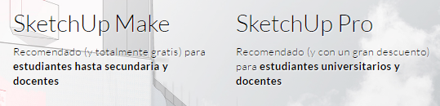
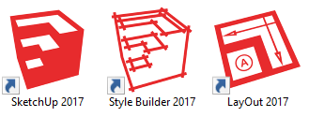
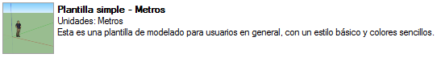

4.Proyecto de diseño de un Prototipo con SketchUP
4.4 Documentación de instalación
Se empezó con la descarga del software de la pagina oficial de SketchUp
A continuación se ha procedido a la instalación del software, tras lo cual aparecen 3 accesos directos
E importamos el pluggin para poder importar y exportar en formato .STL (necesario para la impresora)
Definimos la plantilla inicial

Slide 11
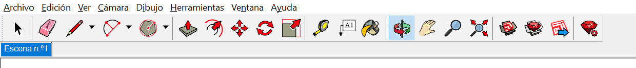
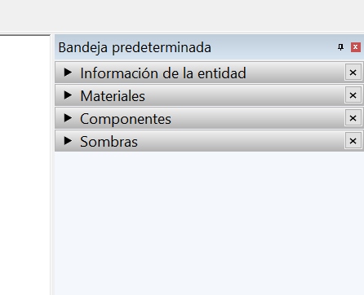
4.Proyecto de diseño de un Prototipo con SketchUP
4.5 Documentación de manual de usuario

Slide 12

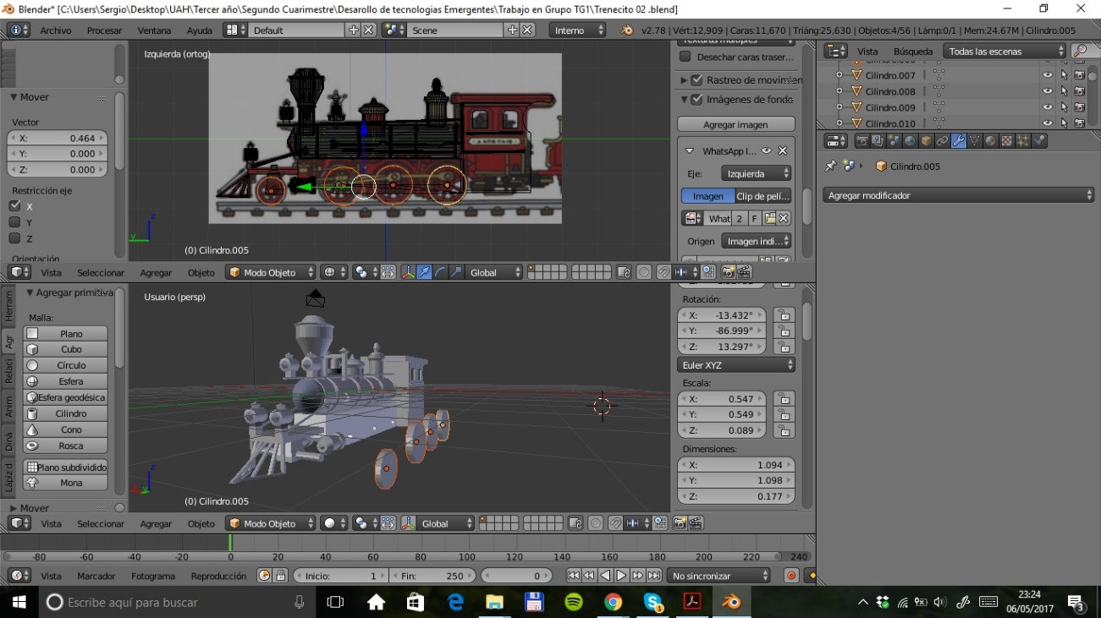
5.Proyecto de diseño de un Prototipo con Blender
5.1 Documentación de diseño
Figuras geométricas
Esfera
Cilindro
Rosca
Cubo

Slide 13
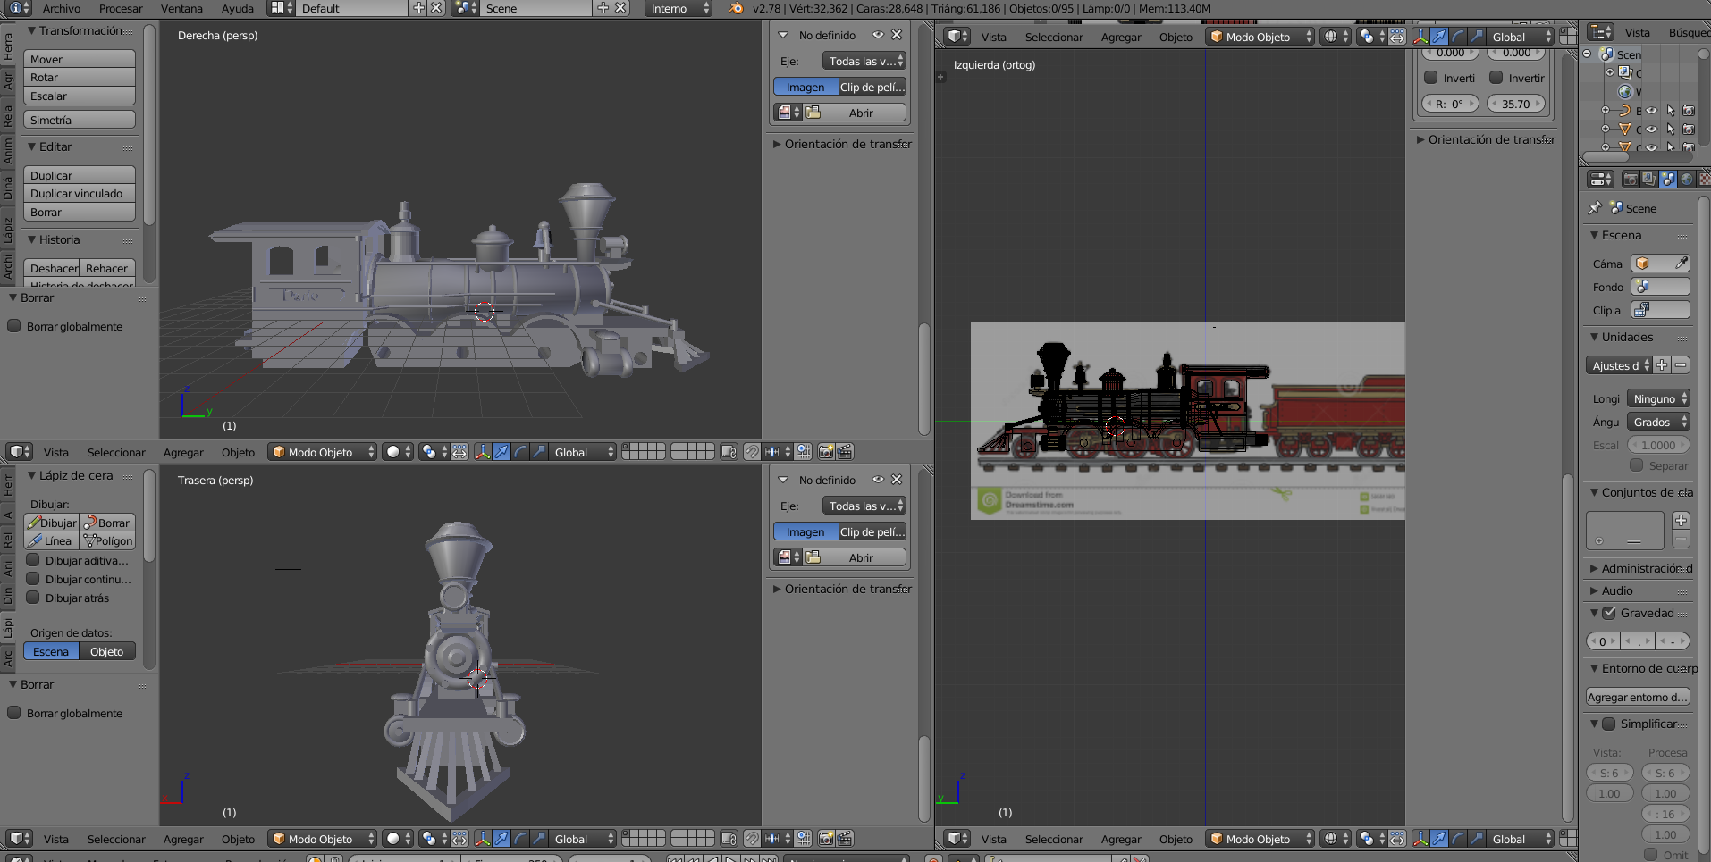
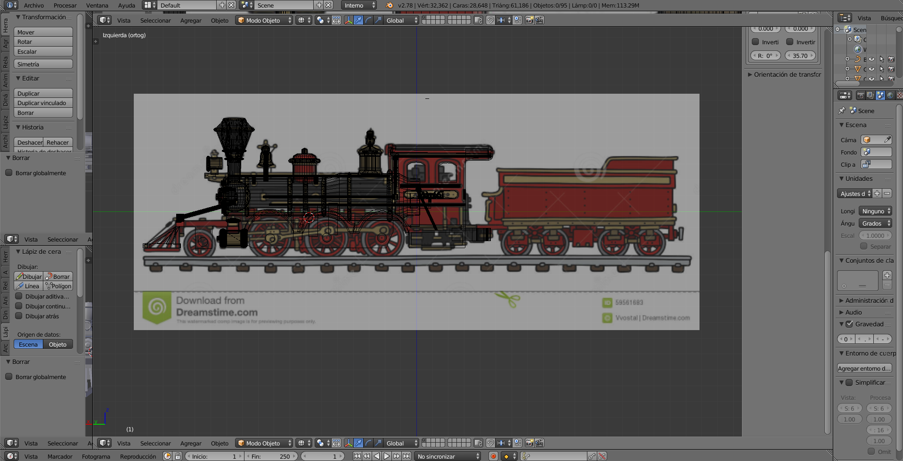
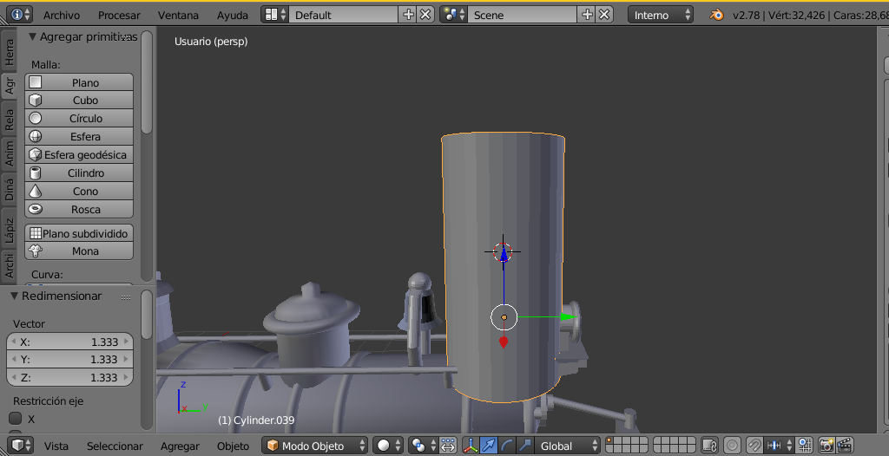
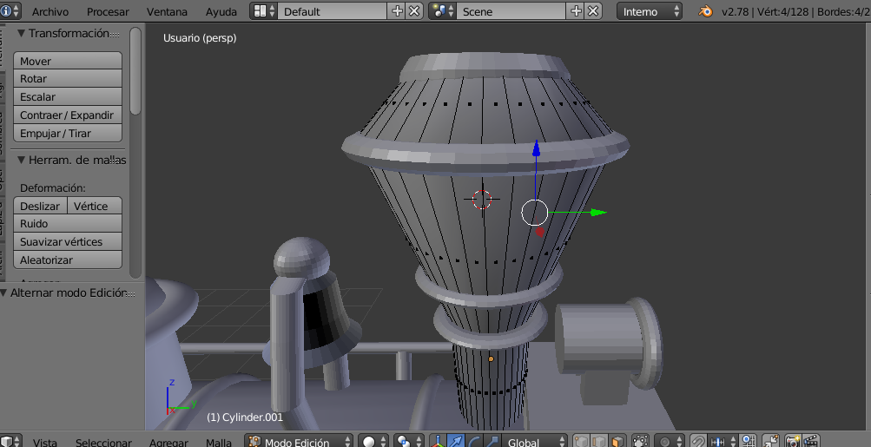
5.Proyecto de diseño de un Prototipo con Blender
5.2 Documentación de construcción
1. Configuración de Vistas
2. Añadir plantilla (imagen)
3. Insertar figuras geométricas (mallas)
4. Modificar figuras geométricas

Slide 14
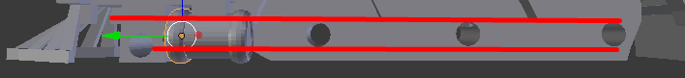
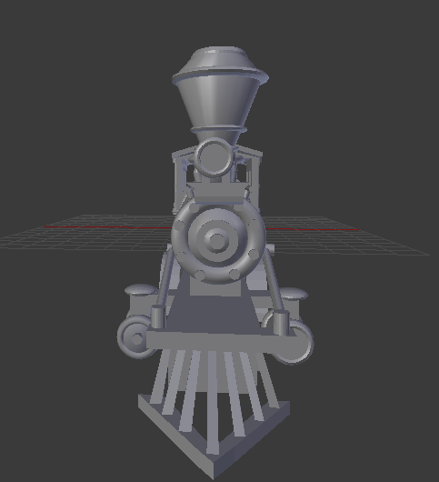
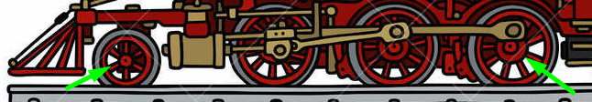
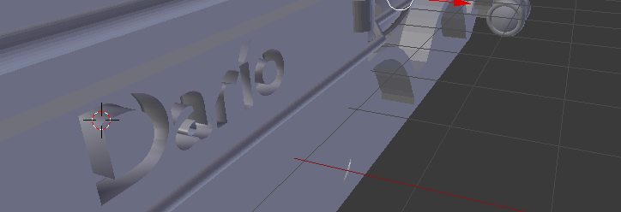
5.Proyecto de diseño de un Prototipo con Blender
5.3 Documentación de pruebas
PRUEBAS DE DISEÑO

Slide 15
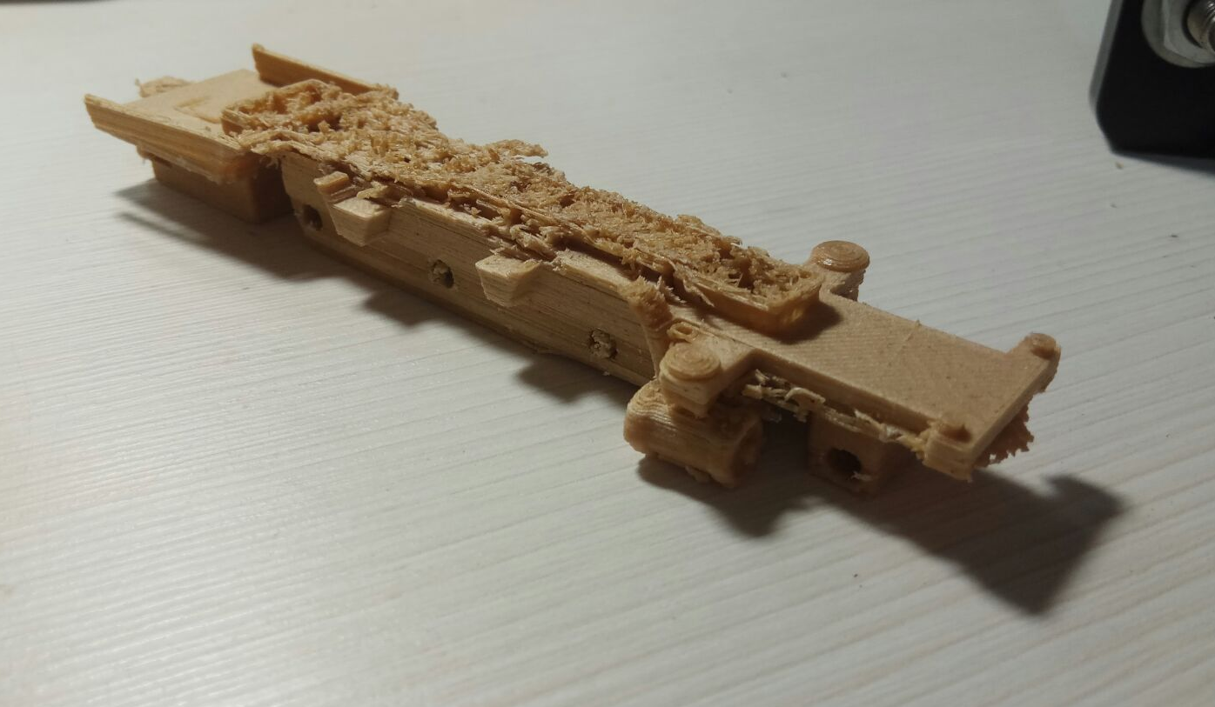
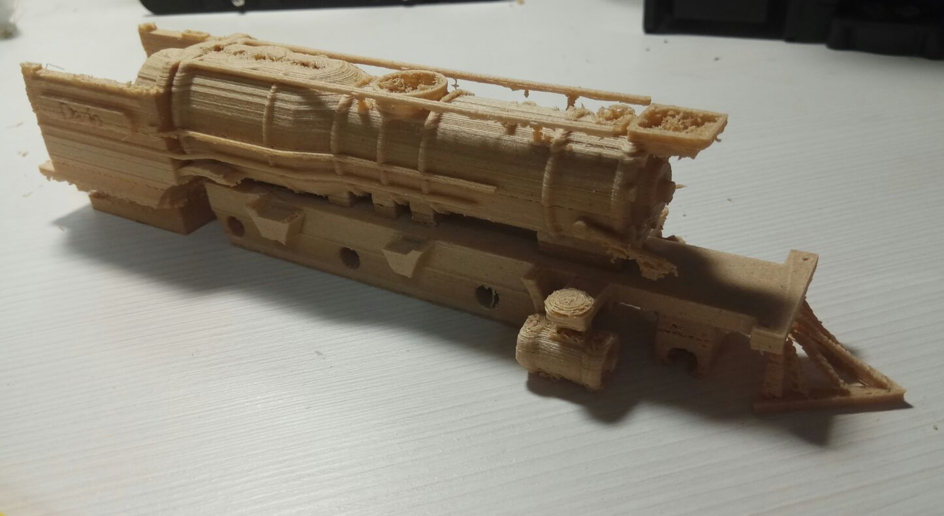
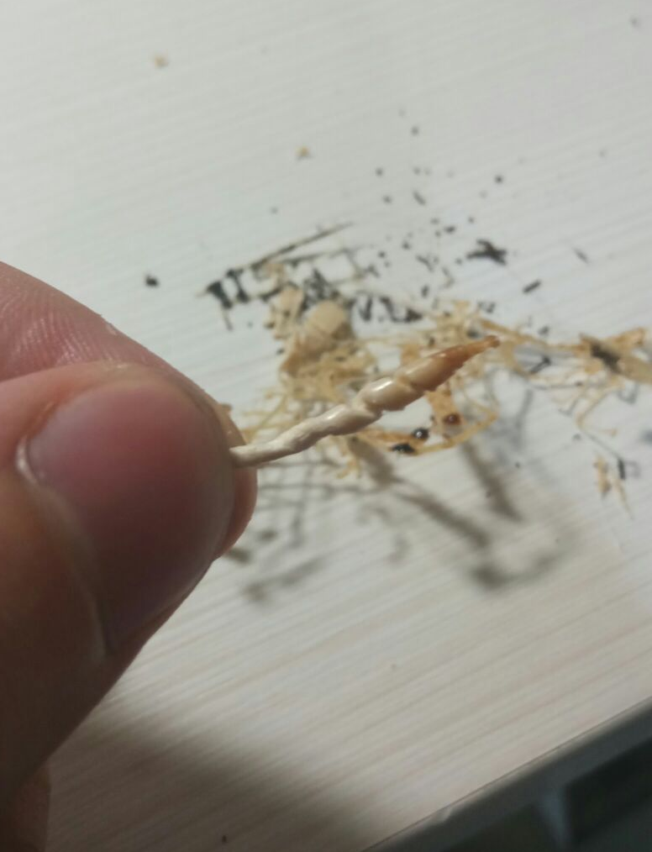
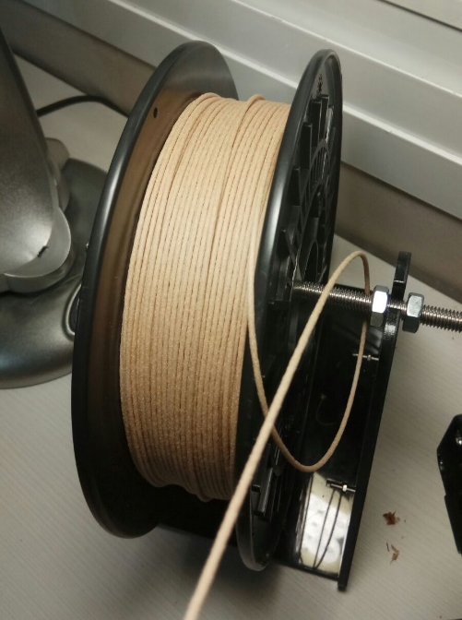
5.Proyecto de diseño de un Prototipo con Blender
5.3 Documentación de pruebas
PRUEBAS DE IMPRESIÓN

Slide 16



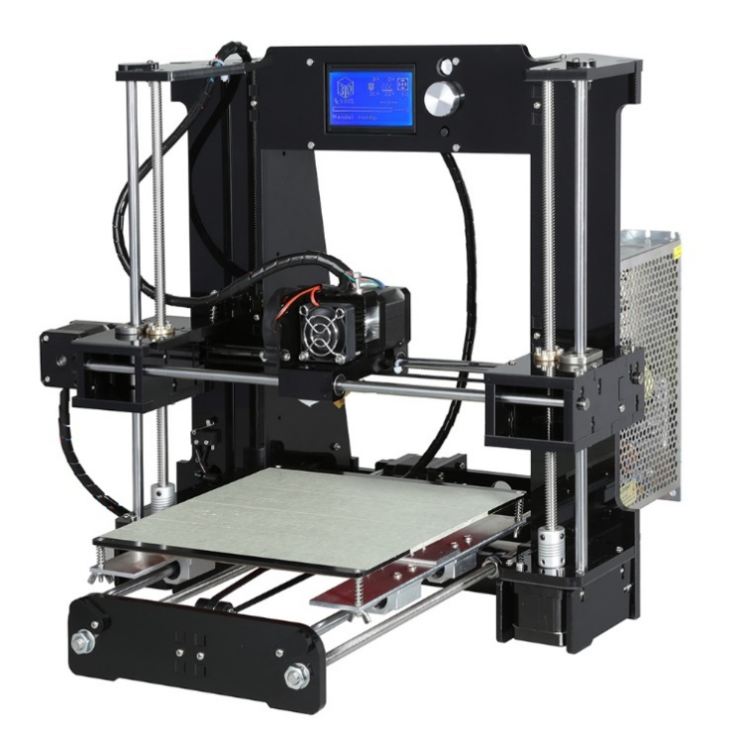
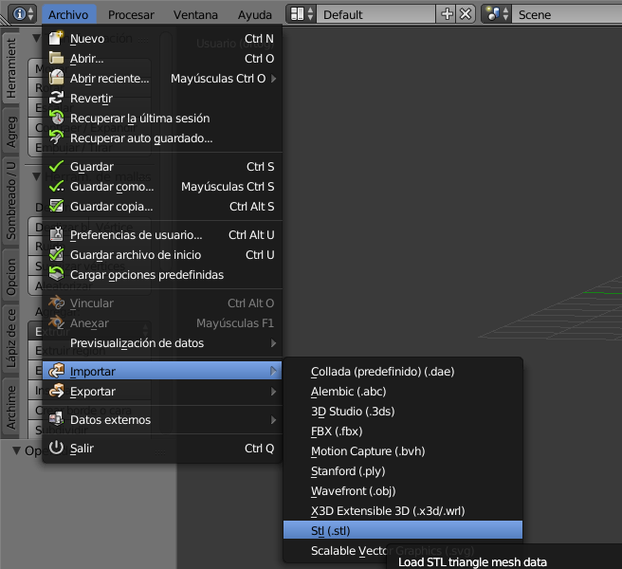
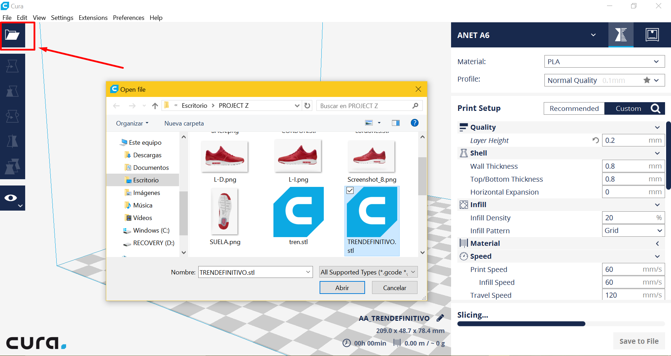

5.Proyecto de diseño de un Prototipo con Blender
5.4 Documentación de instalación

Slide 17
5.Proyecto de diseño de un Prototipo con Blender
5.5 Documentación de manual de usuario
Manual básico de iniciación
+
Comandos
Modificar parámetros del modelo 3D
Cómo Imprimir

Slide 18
6.1 Evaluación de los criterios del diseño usando SketchUP
CRITERIO | EVALUACIÓN
Interfaz de usuario | La interfaz de Sketchup es muy intuitiva, con menús fácilmente reconocibles y totalmente traducida al castellano.
Facilidad de uso general | Sketchup es muy sencillo e intuitivo, es de fácil aprendizaje para personas que nunca han manejado este tipo de herramientas.
Tiempo de aprendizaje | El aprendizaje ha sido aproximadamente de unas 15 horas, incluyendo la formación previa como el manejo de la aplicación
Tiempo de configuración | El tiempo total de configuración, incluyendo la instalación ha sido aproximadamente de 30 minutos, el programa se instala rápido, no así el plug-in para convertir a STL.
Sistemas operativos útiles | Las pruebas se han realizado en Windows 10, dado que la aplicación funciona tanto en Windows como en MAC OSX.
Exportación a STL | Hemos tenido que instalar un plug-in a través de la aplicación
Extensiones utilizadas | Se han utilizado las siguientes extensiones: SKP – extensión con la que sketchup guarda sus diseños STL – extensión reconocida por la impresora 3D (se ha necesitado plug-in como hemos mencionado en el punto anterior)
Horas empleadas en el desarrollo | Se han empleado aproximadamente unas 10 horas de diseño.
Herramientas (escalar, rotar, etc…) | En la fase de aprendizaje se han usado todas las herramientas básicas que cuenta la versión descargada. Dado que el diseño es en 3D, la herramienta más utilizada ha sido rotar, para ver desde todos los ángulos el modelo.
Tipo de modelado (CAD, mallas) | Al usar SketchUp nos basamos en un modelado CAD.

Slide 19
6.2 Evaluación de los criterios del diseño usando Blender
CRITERIO | EVALUACIÓN
Criterio 1. Interfaz de usuario | Interfaz muy compleja, fácil perderse entre todas las opciones y comandos que Blender tiene.
Criterio 2. Facilidad de uso general | Una vez aprendidos los comandos básicos para poder iniciarse, modelar es una tarea sencilla, pero que requiere mucho tiempo.
Criterio 3. Tiempo de aprendizaje | Necesariamente se necesita la visualización de tutoriales y cursos para poder comenzar ya que es fácil perderse si no se tiene una guía. En torno a una semana de aprendizaje dedicándola 4 horas diarias.
Criterio 4. Tiempo de instalación. | Juntando la descarga y la instalación nos ha llevado poco menos de 1 hora. Dicha cifra puede variar dependiendo del ancho de banda, así como las especificaciones del ordenador donde se instale el programa.
Criterio 5. Sistemas operativos usados | Para este diseño del prototipo se ha empleado el sistema operativo Windows 10.
Criterio 6. Exportación a STL | Blender soporta de forma nativa la exportación a formato STL, sin necesidad de añadir ningún plugin.
Criterio 7. Extensiones utilizadas | Ninguna
Criterio 8. Horas empleadas en el desarrollo | Entre 5 a 6 horas
Criterio 9. Herramientas, modos y vistas de Blender usadas | Extruir, rotar, escalar, posicionar, agregar mallas (cilindros, conos, roscas, esferas, cubos), fragmentar malla, suavizar objetos, simetría, duplicar, agregar modificadores (solidificar, booleana, subdividir superficie, agregar imagen (plantilla tren). Modo objeto y modo edición. Vistas (izquierda, derecha, trasera, frontal, inferior, superior)
Criterio 10. Tipo de modelado (CAD, mallas) | Blender usa el modelado con mallas de objetos

Slide 20
7 Comparación
Interfaz de usuario
Facilidad general
Tiempo de aprendizaje
Tiempo de instalación
Sistemas operativos utilizados
Exportación a STL
Extensiones utilizadas
Horas empleadas en el desarrollo
Herramientas utilizadas
Tipo de modelado

Slide 21
8.Conclusión

Slide 22
TG2- Grupo T2
GRACIAS
Darío Cuevas López
Sergio Sanz García
David García Rubio
Agustín Rodríguez González

